Slide 1

Формы бухгалтерского учета

Slide 2
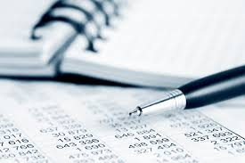
Бухгалтерский учёт
упорядоченная система сбора, регистрации и обобщения информации в денежном выражении о состоянии имущества, обязательствах организации и их изменении путём сплошного, непрерывного и документального учёта всех хозяйственных операций

Slide 3

Формы бухгалтерского учета
Форма учета определяется следующими признаками: количеством, структурой и внешним видом учетных регистров, последовательностью связи между документами и регистрами, а также между самими регистрами и способом записи в них, т. е. использованием тех или иных технических средств. Следовательно, под формой бухгалтерского учета следует понимать совокупность различных учетных регистров с установленным порядком и способом записи в них.

Slide 4
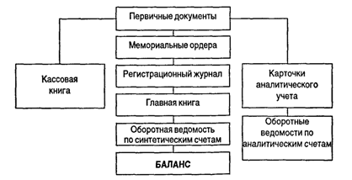
В настоящее время в организациях наиболее распространены мемориально-ордерная, журнально-ордерная и автоматизированная формы учета

Slide 5
Мемориально-ордерная форма бухгалтерского учета
При мемориально-ордерной форме учета по данным первичных или накопительных документов составляют мемориальные ордера, которые записываются в регистрационный журнал и затем в Главную книгу (регистр синтетического учета). Аналитический учет ведется в карточках, записи в которые делают на основании первичных или сводных документов. По данным синтетических и аналитических счетов по окончании месяца составляют оборотные ведомости, которые сверяются между собой.

Slide 6
Недостатками мемориально-ордерной формы учета являются:
трудоемкость учета, вызываемая прежде всего многократным дублированием одних и тех же записей (в мемориальном ордере, регистрационном журнале, синтетических и аналитических регистрах);
отрыв аналитического учета от синтетического, громоздкость аналитического учета (он часто отстает от синтетического учета);
формы регистров аналитического учета зачастую не содержат показателей, необходимых для контроля, анализа хозяйственной деятельности и составления отчетности.
настоящее время мемориально-ордерная форма учета применяется в сравнительно небольших организациях.

Slide 7
Журнально-ордерная форма бухгалтерского учета.
Применение журнально-ордерной формы бухгалтерского учета позволяет значительно уменьшить трудоемкость учета. Это достигается за счет совмещения в одном регистре синтетического и аналитического учета, систематических и хронологических записей, отмены ряда регистров (мемориальных ордеров, регистрационного журнала, оборотной ведомости по синтетическим счетам, ряда оборотных ведомостей по аналитическим счетам).

Slide 8

Основными особенностями журнально-ордерной формы учета являются:
применение для учета хозяйственных операций журналов-ордеров, запись в которых ведется только по кредитовому признаку;
совмещение в ряде журналов-ордеров синтетического и аналитического учета;
объединение в журналах-ордерах систематической записи с хронологической;
отражение в журналах-ордерах хозяйственных операций в разрезе показателей, необходимых для контроля и составления отчетности;
сокращение количества записей благодаря рациональному построению журналов-ордеров и Главной книги

Slide 9
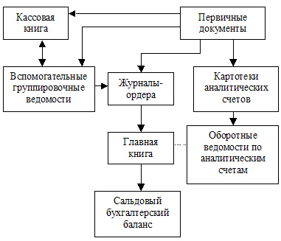
Общая схема записей при журнально-ордерной форме учета представлена
К недостаткам журнально-ордерной формы учета следует отнести сложность и громоздкость построения журналов-ордеров, ориентированных на ручное заполнение данных и затрудняющих механизацию учета.

Slide 10
Автоматизированная форма бухгалтерского учета
В настоящее время организации интенсивно оснащаются многофункциональными проблемно-ориентированными мини-ЭВМ – компьютерами
Компьютеры относительно просты в эксплуатации, что позволяет оснащать ими рабочие места бухгалтеров и на их основе создавать автоматизированные рабочие места (АРМ) бухгалтера.
Применение машинно-ориентированных форм учета обеспечивает: механизацию и во многом автоматизацию учетного процесса; высокую точность учетных данных; оперативность данных учета; повышение производительности учетных работников, освобождение их от выполнения простых технических функций и предоставление большей возможности заниматься контролем и анализом хозяйственной деятельности; увязку всех видов учета и планирования, поскольку они используют одни и те же носители информации.

